Slide 1


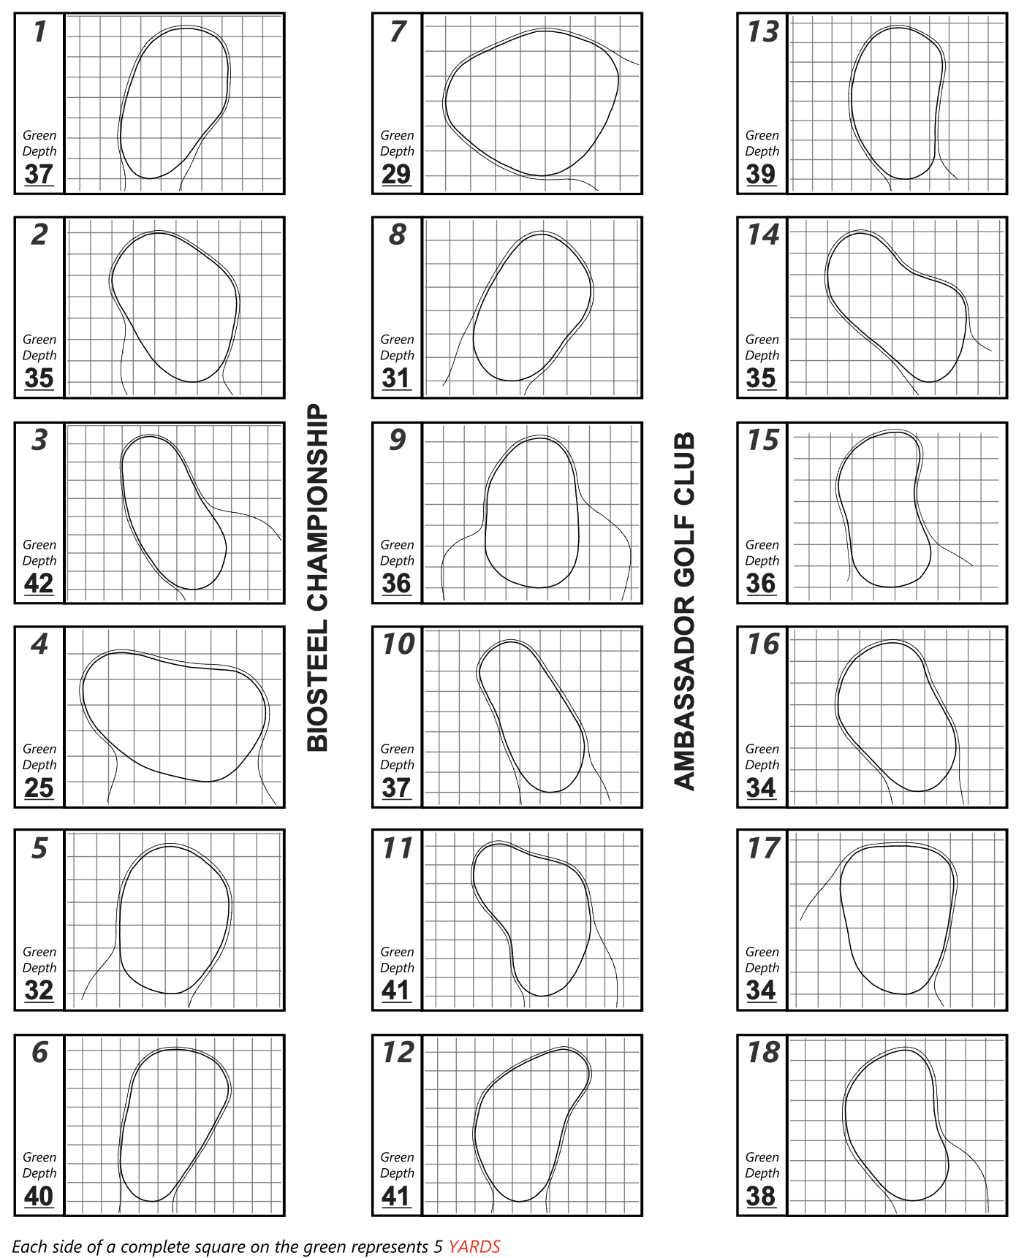
PRO AM
11
15
20
17
8
9
13
22
10
12
12
15
10
10
18
21
15
8
10
15
20
23
12
11
9
25
12
19
11
11
18
10
23
13

